Slide 1


Slide 2
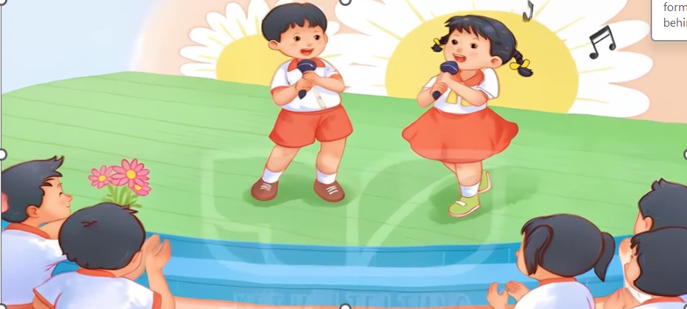
1
Nhận biết
Nam và Hà ca hát.
a
a
a
a
a

Slide 3







Slide 4


Slide 5
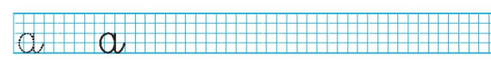
2
Đọc
a
3
Tô và viết

Slide 6


Slide 7
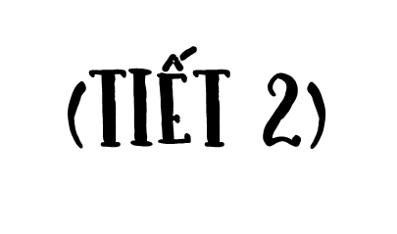

Slide 8


Slide 9
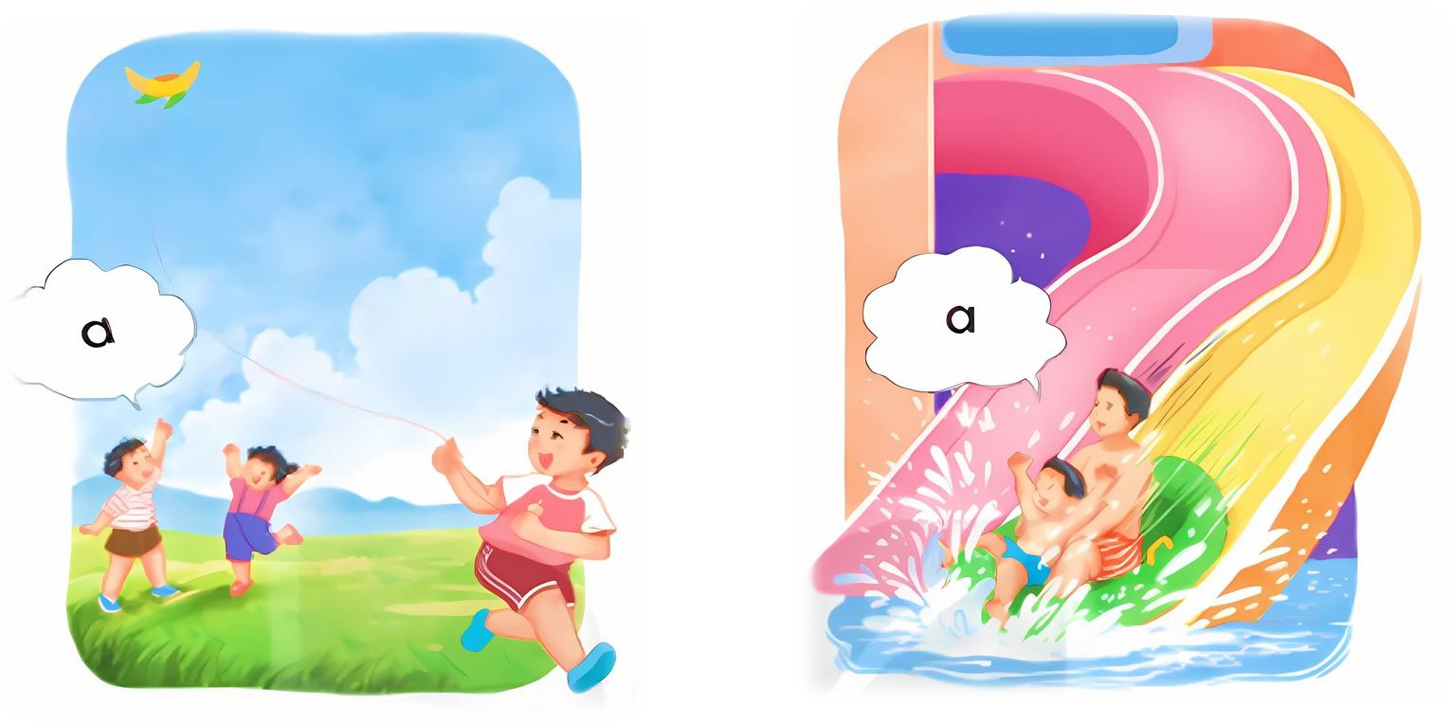
4
Đọc
Bạn Nam đang thả diều. Các bạn reo hò cổ vũ.
Hai bố con Nam đang chơi cầu trượt nước.

Slide 10
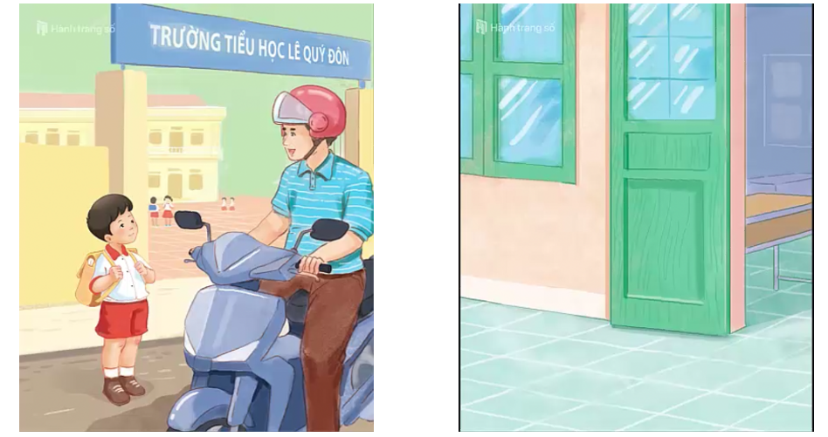
5
Nói

Slide 11


Slide 12


Về nhà tìm thêm những chữ a ở trong sách, báo.
Chuẩn bị bài học mới

Slide 13


